Slide 1

Presentation ProJet communication
05/09/2024
par :
ZEUGO JUNIOR

Slide 2
SOMMAIRE
CONTEXTE ET PROBLEMATIQUE
CONTEXTE ET PROBLEMATIQUE
PROPOSITION DE SOLUTION
REALISATION
ANNEXES

Slide 3

Contexte
CONTEXTE ET PROBLEMATIQUE
Présentation de l'institution
Nécessité d'amélioration
Problème de timing
Communication des incidents
Défis actuels
Comment améliorer la communication et le suivi d’incidents ?

Slide 4
Proposition de solution
PREVISIONELLE
SOLUTION PROPOSEE
Une application Web disponible dans l’intranet, permettant de déclarer des incidents, les communiquer et les suivre directement via la plateforme
AVANTAGES DE LA SOLUTION
- Facilite la communication et le suivis d’incidents.
- facilite la classification et l’historisation des incidents.
- Evaluer les capacités de la business solution.

Slide 5
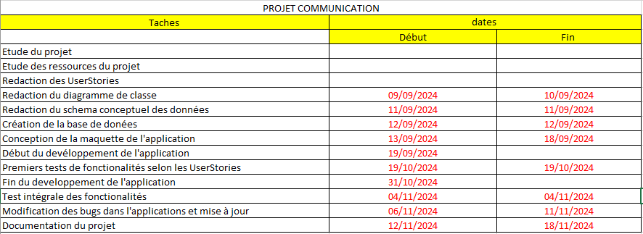
PLANNIFICATION DU PROJET
PREVISIONELLE

Slide 7
annexes
USERSTORIES
UTILISATEUR | USER STORIES
REFERENT LOCALE ADMINISTRATEUR | Déclarer un incident
REFERENT LOCALE ADMINISTRATEUR RESPONSABLE HIERARCHIQUE | Consulter l’historique d’incidents
REFERENT LOCALE ADMINISTRATEUR | Consulter les tableaux de bords
REFERENT LOCALE ADMINISTRATEUR | Renseigner les données primaires
REFERENT LOCALE ADMINISTRATEUR | Modifier une déclaration
REFERENT LOCALE ADMINISTRATEUR | Communiquer sur un incident
REFERENT LOCALE ADMINISTRATEUR RESPONSABLE HIERARCHIQUE | Consulter les rapports d’incidents
REFERENT LOCALE ADMINISTRATEUR RESPONSABLE HIERARCHIQUE | Se connecter à l’outil
RESPONSABLE HIERARCHIQUE | Clôturer un incident

Slide 8
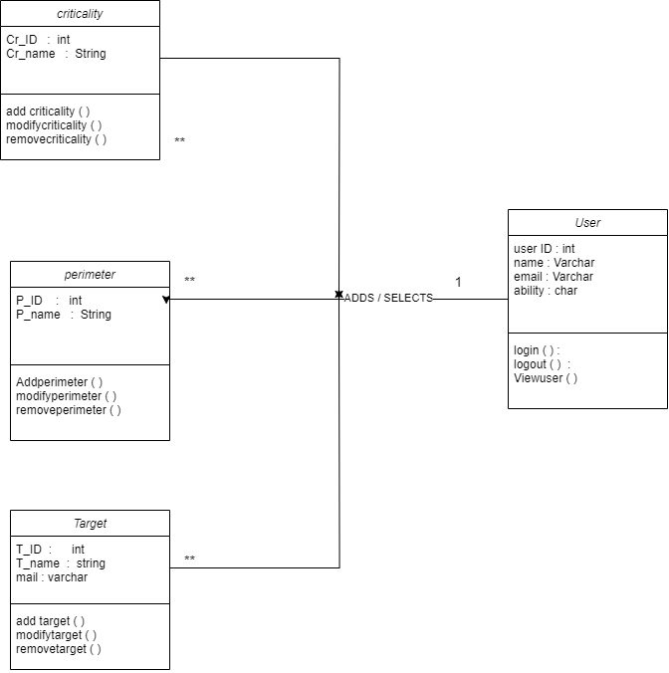
ANNEXES
DIAGRAMME DE CLASSE
Renseigner les données primaires

